Slide 1
Erlang
Common Test
Informatyka IEiT, rok II
Mateusz Paciorek
Michał Wrona

Slide 2

Plan
Co to jest?
Budowa
Testowanie ze stanem
Grupowanie testów
Konfiguracja
Distributed testing

Slide 3
Wstęp
Framework do testowania:
bibliotek
aplikacji
systemów
na innych węzłach
Pobierany w pakiecie z shellem erlanga
Obszerna dokumentacja, dużo tutoriali

Slide 4
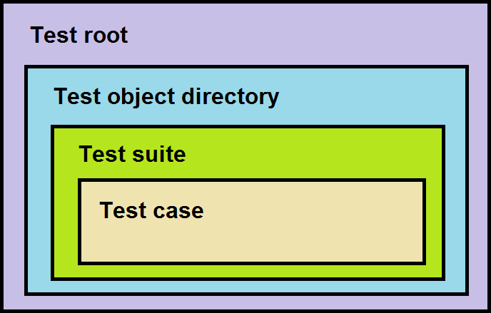
Budowa

Slide 5
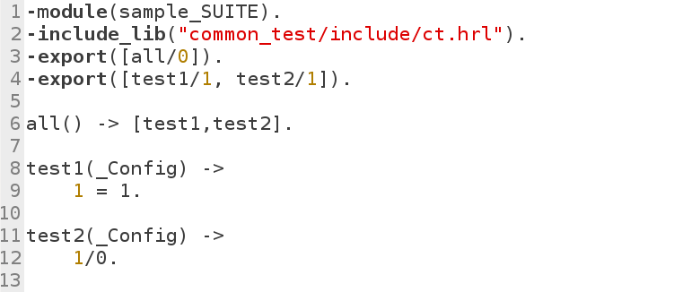
Proste testy
Uruchamianie:
$ ct_run -suite sample_SUITE

Slide 6
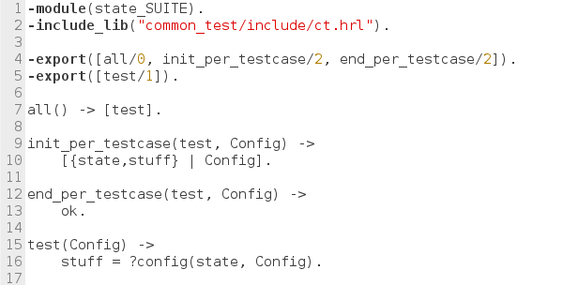
Testy ze stanem

Slide 7
Grupowanie testów
groups() -> ListOfGroups.
[{ GroupName,
GroupProperties,
GroupMembers}]
pozwala na wygodny podział testów, które mogą być wykonywane razem
można nadawać wspólny stan początkowy
testy wewnątrz grupy mogą być odpalane w różnych konfiguracjach

Slide 8
Specyfikacja
$ ct_run –spec NAZWA_PLIKU
ustalanie katalogu docelowego logów
wybieranie bądź wykluczanie suitów
wybieranie bądź wykluczanie grup
wybieranie bądź wykluczanie pojedynczych testów
Distributed:
uruchamianie węzłów
łączenie z hostem i logowanie

Slide 9
Źródła
Learn You Some Erlang For Great Good!
http://learnyousomeerlang.com/common-test-for-uncommon-tests
Common Test User's Guide
    http://www.erlang.org/doc/apps/common_test/users_guide.html

Slide 10
KONIEC

